Slide 1
Blip: Bootstrapping language-image pre-training for unified vision-language understanding and generation(ICML 2022)
2024.08.12
Won-Jun Noh
Department of Computer Science
Notes:
세미나용 발표자료
Division of AI & Computer Engineering – 학부
Department of Computer Science – 대학원

Slide 2
Contents
Introduction
Method
Experiments
Conclusion

Slide 3
Introduction
Image-Language Pretraining 모델은 다양한 멀티모달 downstream task에서 높은 성능을 보임
  Image-text retrieval
  Visual Question Answering
모델 유형별 한계
  인코더 기반 모델 : 텍스트 생성을 필요로 하는 작업에서 최적의 성능을 내지 못함
    인코더 모델이 텍스트 생성에 필요한 문맥적 정보나 언어 모델링 능력이 제한적
  인코더-디코더 모델: 텍스트 생성에서 강세를 보이는 구조로, image-text retrieval에서 낮은 성능
데이터의 노이즈 문제
  CLIP 및 ALBEF와 같은 최신 연구에서는 대규모의 웹에서 수집한 이미지-텍스트 쌍을 사용하여 사전 학습
  노이즈가 많고 텍스트와 이미지 간의 상관관계가 부정확 -> 불필요한 복잡성이 추가될 가능성 존재

Slide 4
Introduction
본 연구에서는 기존 방법보다 더 광범위한 downstream task를 수행하게 하는 VLP 프레임워크인 BLIP을 제안
모델과 데이터 관점에서 두 가지 기여 소개
  인코더-디코더의 multimodal 혼합(MED) : 단일 이미지 인코더, 이미지 기반 텍스트 인코더, 이미지 기반 텍스트 디코더로 구성되어 있는 모듈
    Image-text contrastive learning
    Image-text matching
    Language modeling
  캡션 및 필터링(CapFilt): 노이즈가 있는 이미지-텍스트 쌍에서 학습하기 위한 새로운 Bootstrapping Dataset
    웹 이미지가 주어지면 합성 캡션을 생성하는 captioner
    원래 웹 텍스트와 합성 텍스트에서 노이즈가 있는 캡션을 제거하는 filter

Slide 5
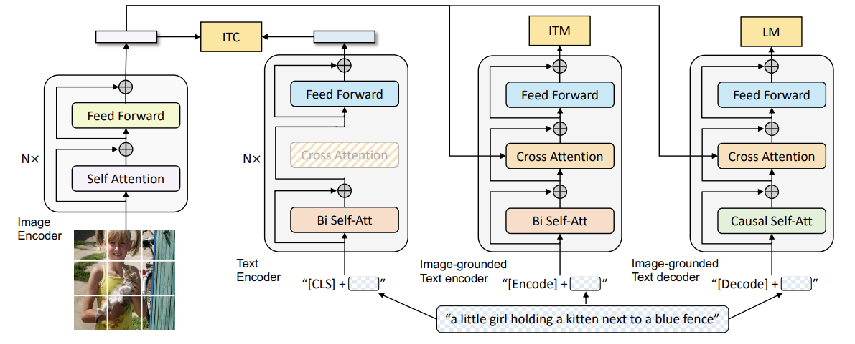
Method
Overall Architecture

Slide 6
Method
이미지 인코더 : Vision Transformer
  입력 이미지를 패치로 나누고 임베딩 시퀀스로 인코딩
  Global image feature를 나타내기 위해 [CLS] 토큰 사용
텍스트 인코더 : BERT
  [CLS] 토큰을 텍스트 입력의 시작 부분에 추가하여 문장의 요약 정보 학습
Multimodal Encoder-Decoder(MED)
  이미지와 텍스트를 별도로 인코딩하는 unimodal encoder
  텍스트 인코더의 각 트랜스포머 블록에서, self-attention 레이어와 feed-forward network사이에 하나의 cross-attention 모듈을 삽입하여 시각 정보를 주입하는 image-grounded text-encoder
  Image-grounded text-decoder는 양방향 self-attention을 causal self-attention 레이어로 교체
  [Decode]토큰을 시퀀스의 도입부로 사용

Slide 7
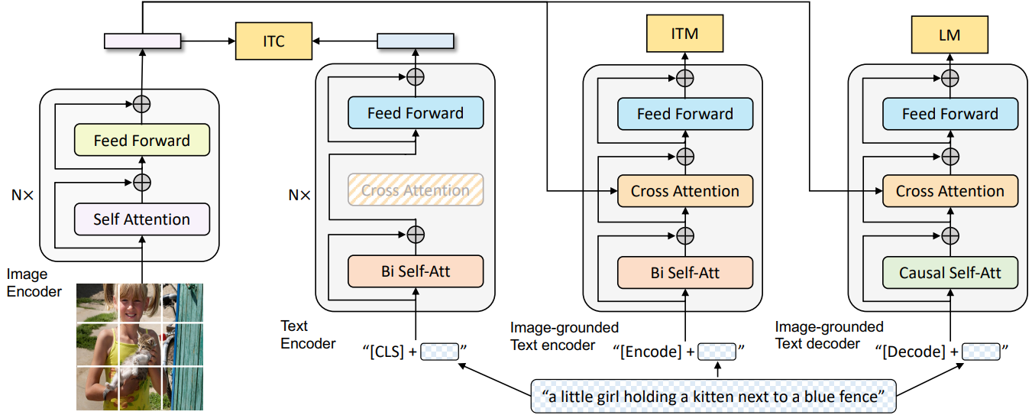
Method
Image-Text Contrastive
  CLIP과 동일한 Contrastive Learning 개념 사용
  코사인 유사도를 positive image-text pair는 높게, negative image-text pair는 낮게 학습
Momentum Encoder
  MOCO와 같은 방법으로, 이미지 feature 및 텍스트 feature를 queue에 저장하여 현재 batch와 비교
  Queue의 크기 : 57600

Slide 8
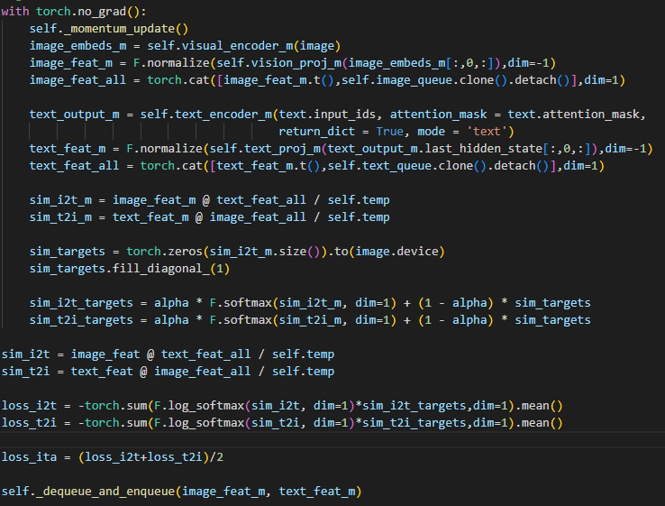
Method
Image-Text Contrastive - Code
Notes:
모멘텀 feature간의 유사도 더 일관된 유사도를 분포를 사용하여 타겟으로 설정
Sim-targets는 대각선이 1로 채워진 행렬, 긍정적인 예제
실제 유사도와 타겟 유사도를 가중 평균

Slide 9
Method
Image-Text Matching
Binary Classification Task
  선형 레이어를 사용하여 이미지-텍스트 쌍이 일치인지 불일치인지 예측
Negative sample 추출
  모델이 헷갈려하는, 즉 ITC에서 자기 자신의 pair를 제외하고 유사도가 높은 feature를 무작위로 추출하여 예측에 사용
Image-grounded text encoder
  텍스트 인코더에 이미지 벡터를 cross-attention을 사용하여 적용함으로써 더 수월한 matching을 수행하도록 함

Slide 10
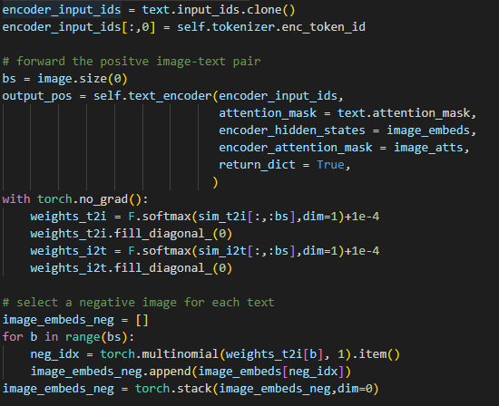
Method
Image-Text Matching - Code

Slide 11
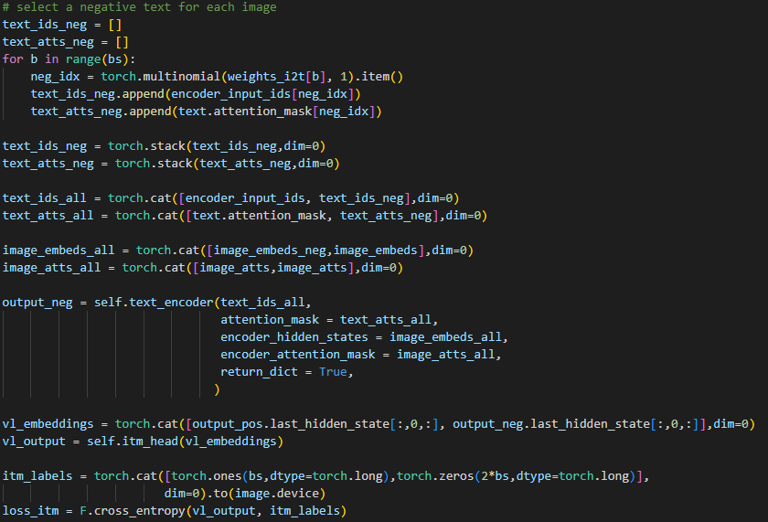
Method
Image-Text Matching - Code

Slide 12
Method
Language Model
이미지 기반 텍스트 디코더를 사용하여 이미지가 주어진 텍스트 설명을 생성하는 것을 목표로 함
  자가 회귀 방식(auto-regressive) 및 cross-entropy loss를 통해 학습
  Cross-attention 모듈을 통해 Image encoder를 통과해 나온 이미지 정보를 입력
기존 BERT의 bi-directional self attention을 Causal Self-attention으로 교체
  기존의 양방향 self-attention은 모든 토큰이 서로 상호작용할 수 있음
    전체 문맥을 고려하여 깊은 의미를 파악할 때 유리
  Causal self-attention은 각 토큰이 이전 토큰들만 참조할 수 있고, 단방향 정보 흐름이 허용됨
    텍스트 생성 작업에 유리

Slide 13
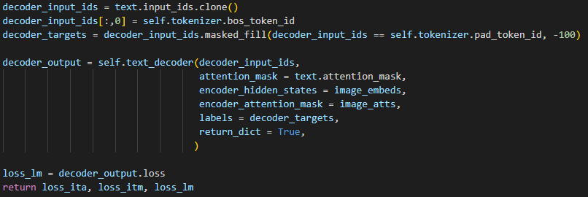
Method
Language Model - Code

Slide 14
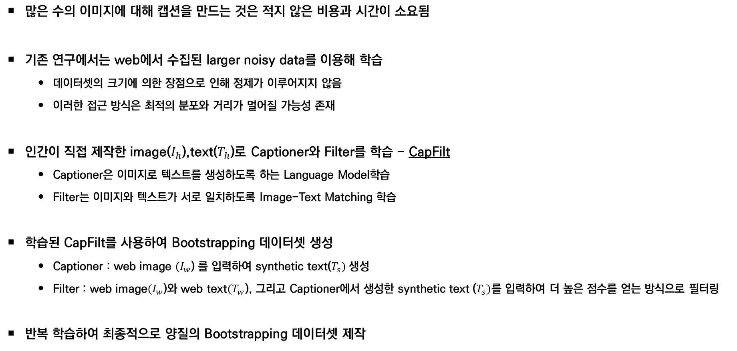
Method
많은 수의 이미지에 대해 캡션을 만드는 것은 적지 않은 비용과 시간이 소요됨
기존 연구에서는 web에서 수집된 larger noisy data를 이용해 학습
  데이터셋의 크기에 의한 장점으로 인해 정제가 이루어지지 않음
  이러한 접근 방식은 최적의 분포와 거리가 멀어질 가능성 존재
인간이 직접 제작한 image($I_{h}$),text($T_{h}$)로 Captioner와 Filter를 학습 - CapFilt
  Captioner은 이미지로 텍스트를 생성하도록 하는 Language Model학습
  Filter는 이미지와 텍스트가 서로 일치하도록 Image-Text Matching 학습
학습된 CapFilt를 사용하여 Bootstrapping 데이터셋 생성
  Captioner : web image $(I_{w}$) 를 입력하여 synthetic text($T_{s}) 생$성
  Filter : web image$(I_{w}$)와 web text$(T_{w}$), 그리고 Captioner에서 생성한 synthetic text ($T_{s})$를 입력하여 더 높은 점수를 얻는 방식으로 필터링
반복 학습하여 최종적으로 양질의 Bootstrapping 데이터셋 제작

Slide 15
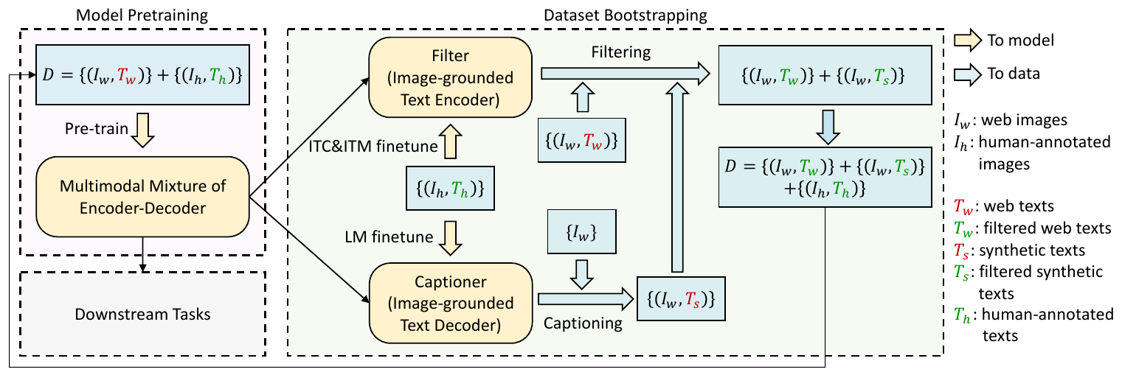
Method
CapFilt

Slide 16
Experiments
Training Setup
  Hardware Configuration
    2 GPU nodes
  Pretrained Models
    ImageNet으로 학습된 ViT-B, ViT-Large
    BERT
  Dataset
    14 Million개의 이미지
    LAION : 115 Million with noisy image-text pair
  Training Parameters
    Epochs : 20
    Image Resolution
      Pretraining : 224 x 224
      Fine-Tuning : 384 x 384
    Optimizer : AdamW
      Initial Learning Rate : 3e-4
      Decay Rate : 0.85

Slide 17
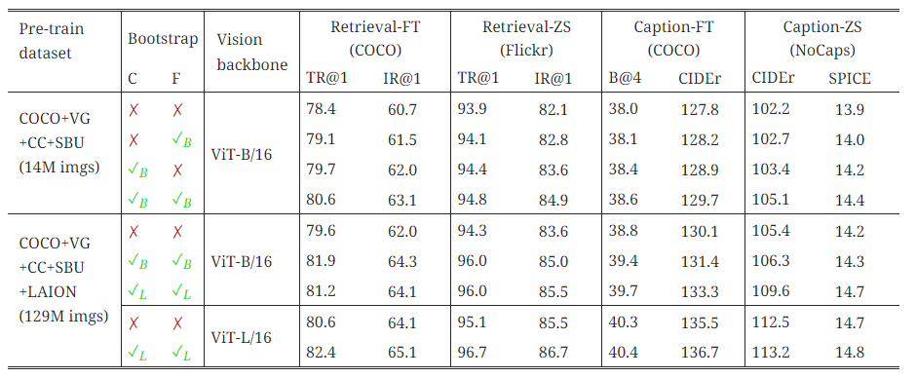
Experiments
데이터셋 Bootstrapping을 통한 Captioner & Filter의 효과 평가

Slide 18
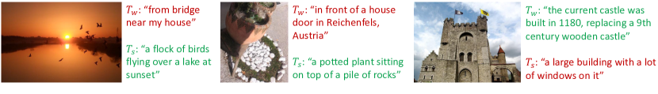
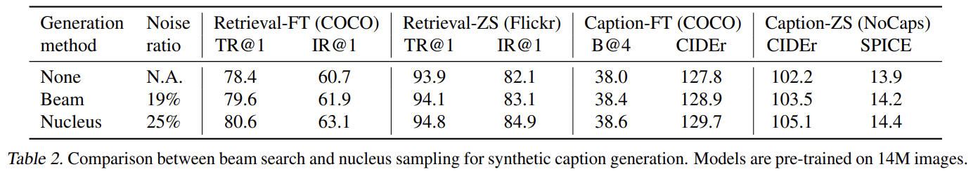
Experiments
웹 텍스트 Tw와 인공 생성 텍스트 Ts의 예시
Beam Search vs Nucleus Sampling for synthetic caption generation

Slide 19
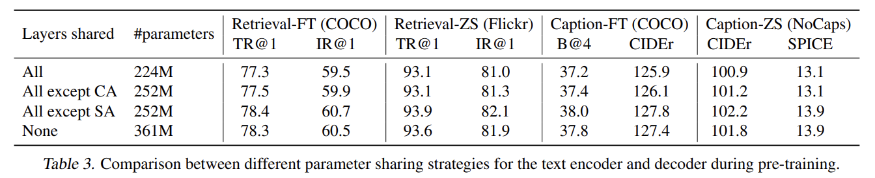
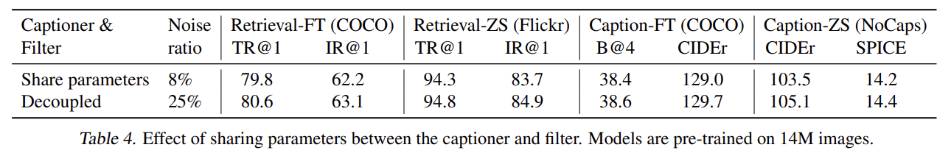
Experiments
레이어 공유에 따른 결과
  Cross-attention(CA) & Self-Attention(SA)
  Captioner에서의 파라미터 공유 여부

Slide 20
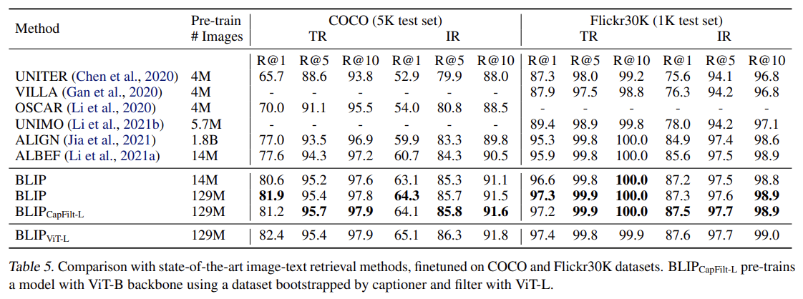
Experiments
Image-to-text retrieval

Slide 21
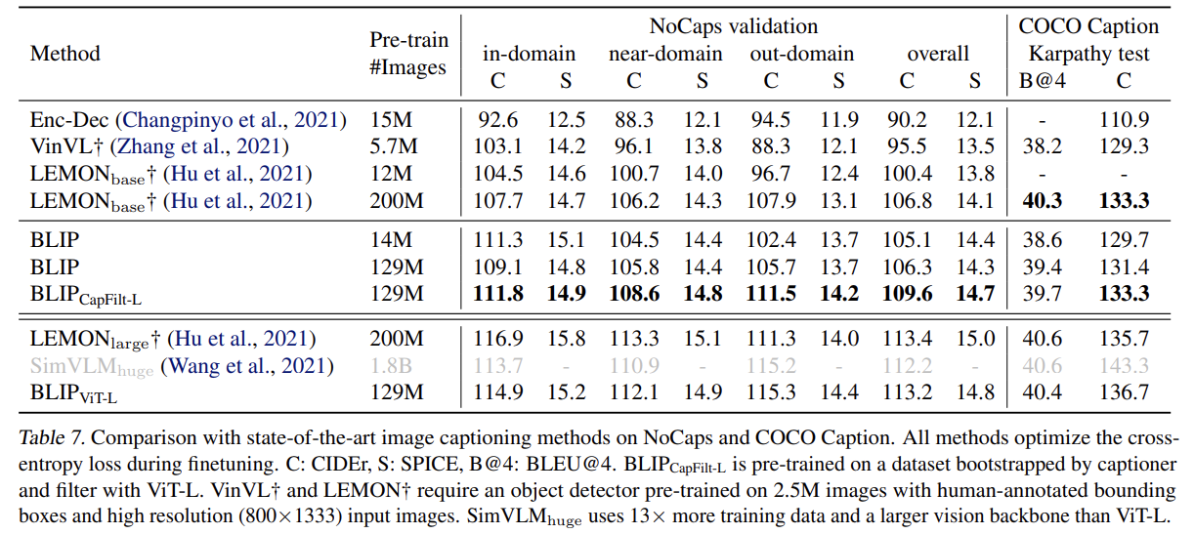
Experiments
Image Captioning

Slide 22
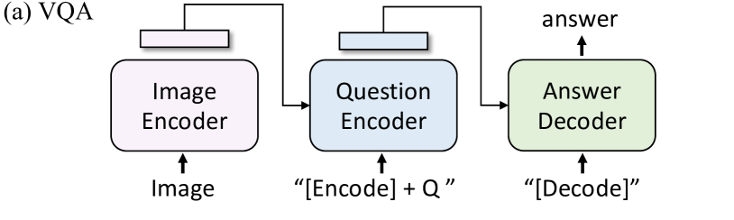
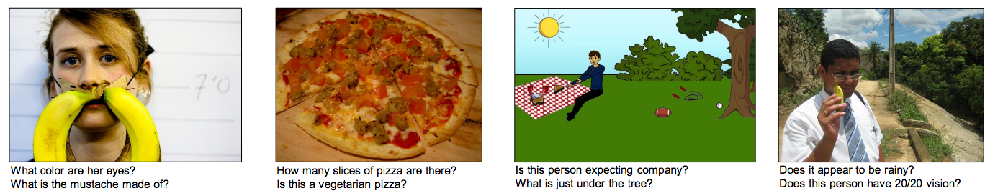
Experiments
Apply to other tasks – Vision Question Answering

Slide 23
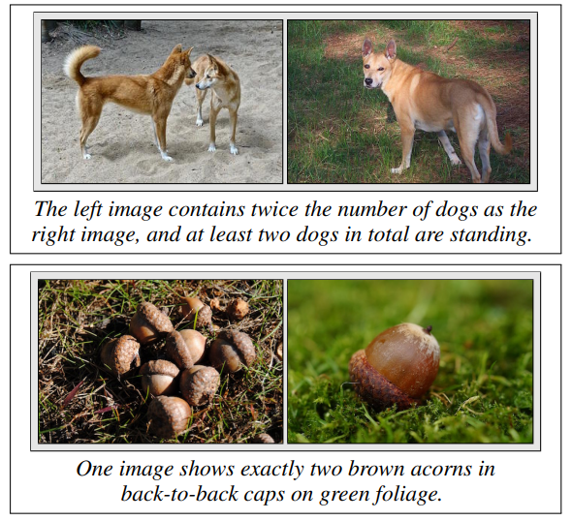
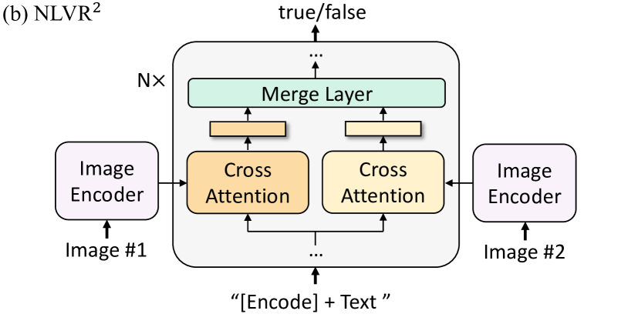
Experiments
Apply to other tasks - NLVR

Slide 24
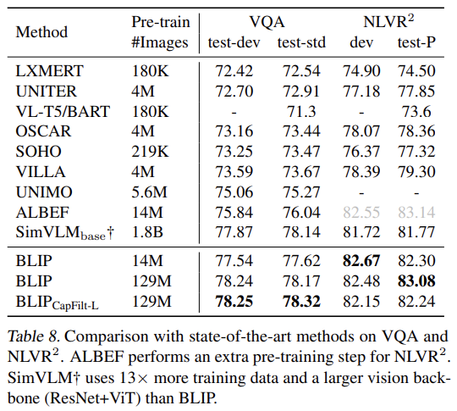
Experiments
VQA, NLVR2에서의 비교

Slide 25
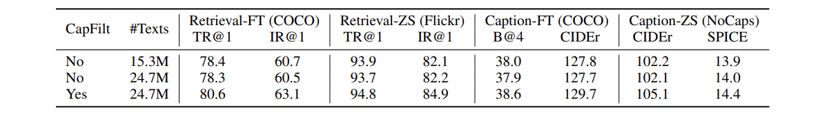
Experiments
Ablation Study
  CapFilt의 유무 및 데이터셋의 수
  TR@1 : 이미지를 입력했을 때, 가장 먼저 나오는 텍스트의 정답 확률
  IR@1 : 텍스트를 입력했을 때, 가장 먼저 나오는 이미지의 정답 확률
  CapFilt의 효과가 더 긴 학습 때문이 아님을 증명

Slide 26
Conclusion
본 논문에서는 광범위한 downstream-task에서 뛰어난 성능을 보인 Vision-Language Pretraining 모델인 BLIP을 제안
기존의 웹 데이터셋의 noisy한 데이터를 걸러내기 위해, CapFilt를 사용하여 데이터를 정제 -> Bootstrapping Dataset
다양한 task에서 활용하기 위해 vision-language간 학습된 모델을 대상으로 fine-tuning 수행
  각 task에서 States-of-the-arts 달성
기존에 제안한 Image-Image Contrastive Learning(IIC)를 단일로 사용하였고, 이를 보충하기 위해 ITM 기반 Image-Image Matching 도입 연구
  Image 간의 Negative sample을 탐색하여 binary classification task 활용

